Slide 1

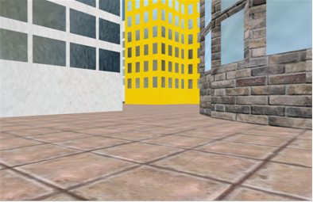
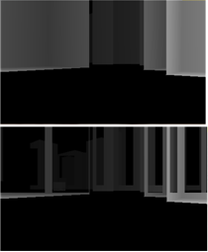
Techniques for an Image Occlusion Culling Engine
Leandro Barbagallo, Matias Leone, Mariano Banquiero, Diego Agromayor, Andres Bursztyn
Proyecto de Investigación “Explotación de GPUs y Gráficos Por Computadora”
GIGC - Grupo de Investigación de Gráficos por Computadora
Departamento de Ingeniería en Sistemas de Información
UTN-FRBA
Notes:
Nombre
UTN Facultad regional buenos aires.
Nuevo grupo de investigacion en el dpto de sistemas de informacion.

Slide 2
Objetivos del paper
Implementar Software Occlusion Queries basado en Hierarchical Occlusion Map:
Verificar su funcionamiento en una escena urbana en tiempo real.
Aplicar mejoras y simplificaciones para reducir el tiempo entre consultas de visibilidad.
Notes:
El objetivo del paper que vamos a presentar hoy es sobre como implementar una Software occlusion Queries basandose en Hierarchical Occlusion Maps.
Queremos verificar si se puede aplicar eficientemente en una escena urbana en tiempo real.
Aprovechar para ver que tecnicas de optimizacion se le pueden aplicar a este metodo para poder mejorar el tiempo de occlusion queries, es decir entre el tiempo de consultas.
Nota:
La tenica implementada es una simplificacion del HOM.
Simplificacion del HOM.
No se guarda opacidad. Solo Depth Estimation buffer.
Diff HOM HZB
HZB no elige occluders, HOM si. HOM precomputa occluders. HZB necesita leer zbuffer. HOM se implementa con hw actual.

Slide 3
Visibility Culling
Importancia del Visible Set
Reducir la cantidad de objetos.
Solo renderizar los objetos visibles.
Especialmente importante para escenas densamente ocluídas.
Soluciones
Visibility Culling
Frustum culling, Backface Culling
PVS: (Cells/Portals)
Occlussion Culling
Image Space Occlusion Culling
Hidden Surface Removal
Z-Buffer
Visibility Culling
Nivel Objeto
Hidden Surface
Removal
Nivel Polígono
Notes:
Primero vamos a introducir brevemente al Occlusion Culling
En los graficos por computadora en tiempo real es de extrema importancia dibujar solo aquellos objetos que van a contribuir con la imagen final. Este conjuto de objetos es el Conjunto visible o Visible Set
Debemos evitar enviar objetos innecesarios por el pipeline, es decir debemos descartar aquellos objetos que no serán visibles desde el punto de vista actual.
Determinar correctamente el visible set es especialemente importante en escenas Densamente ocluidas, como ciudades, o escenas en interiores.
En estos casos la escena existen muchos objetos, pero la imagen final solo esta formada por una pequeña fracción de estos objetos.
Para obtener el visible set existen tecnicas de Visibility Culling
Entre las mas conocidas estan Frustum Culling, BackFace culling que intentan descartar objetos que no se encuentran en el frustum o que no miran a la camara.
Luego existen otras tecnicas que solo son aplicables para escenas indoor con una arquitectura formada por cuartos y comunicada por puertas o ventanas.
Finalmente, la tecnica de visibility culling que nos interesa es Occlusion Culling. Esta se encarga de eliminar objetos que estan siendo tapados, obstruido, ocluidos por otras partes de la escena.
Esta tecnica de occlusion culling es mas compleja que las anteriores, ya que es global. Es global porque tiene que tener en cuenta la interrelacion otros objetos que lo rodean para determinar si esta siendo tapado por estos.
Dentro de las tecnicas de occlusion culling existentes nos enfocamos en la de Image Space, es decir que se resuelve la oclusion en espacio de imagen, a nivel de punto, y no a nivel geometrico.
Occlusion Culling es un algoritmo conservativo, es decir que puede sobrestimar el visible set. Puede determinar que un objeto es visible cuando en realidad no lo es.
Para finalmente determinar si el objeto es visible o no, se utiliza el hidden surface removal a nivel de poligono, mas fino, que en la mayoria de los casos es a nivel de fragmento y se utiliza el conocido Z-Buffer.

Slide 4
Software Occlusion Culling
Occluders
Occludee
SW Occlusion
Culling Engine
Resultado
(Visible /No visible)
Determina si un objeto es visible o no.
Implementado en CPU.
Se calcula antes de enviar a GPU.
Notes:
Que es entonces el Software Occlusion Culling
Es una tecnica donde se tiene se eligen un conjunto de elemento occlusores, y se los envia al engine.
El engine convierte los occlusiones a image space y almacena informacion de occlusion en el Occlusion Buffer.
Esa informacion determina que areas de la imagen hay objetos ocluidos y cual es la profundidad.
Luego para determinar si un objeto es visible o no, se le hace un occlusion query.

Slide 5
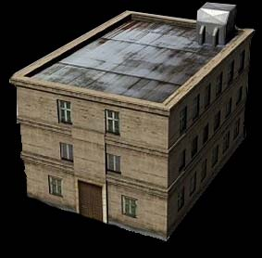
Entradas: Occluders
SW Occlusion
Culling Engine
Occluder
Conservative
AABB
Visible Quads

Slide 6
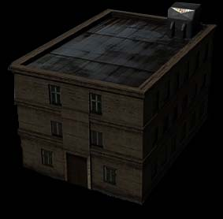
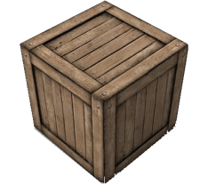
Entradas: Occludees
SW Occlusion
Culling Engine
Occludee
Screen Space
AABB
+ Depth

Slide 7
Rasterización
Rasterización de quads como primitiva.
Occluder Fusion.
Etapa con más carga.
Se aplica mayor optimización
Occlusion Buffer
Notes:
Una vez que se tienen los quads o triangulos que forman los occluders se procede a rasterizarlos.
La rasterizacion se realiza en un buffer que funciona de manera muy similar a un Zbuffer.
Pero a diferencia del zbuffer, este occlusion buffer se hace en software (CPU) y con un downsampling, como pro ejemplo la mitad del tamaño del framebuffer.
Esta tecnica permite lograr el occluder fussion, que es la capacidad de hacer que dos occluders que por separado no llegan a tapar un objeto, puedan combinarse entre si para que logre tapar otro objeto completamente.
Es la etapa con mas carga de todo el engine y por lo tanto donde se enfocan las tecnicas de optimizacion.

Slide 8
Overlap Test y Depth Test
Occludee
Occludee
Occluder
Occludee
Occlusion Buffer
Notes:
Este occlusion buffer sirve luego para detectar si un occludee es visible o no.
Para eso se toma el Bounding rect del occludee y se busca si hay algun pixel o muestra del occclusion buffer que este mas lejana que el valor de profundidad constante del occludee.
Si un solo pixel resulta estar mas lejos, entonces se asume que todo el occluder es visible.
Luego HSR determinara si esto cierto. Recordemos que esta tecnica es conservativa, es decir que tiende a sobrestimar el visible set.

Slide 9
Occlusion Map Tiles
Occlusion Buffer
Tiled Occlusion Buffer
Tile no rasterizado
Notes:
Lo notamos luego de realizar el rasterizador, es que mucha de la informacion que contiene el occlusion buffer puede ser predecible. Si se estan rasterizando quads, estos son planares por lo que su normal, podemos asumir cual es el valor de profunidad en cualquier posicion dentro de el.
Es por eso que la mayor informacion esta dada por los bordes, o el contorno de los quads, mas que su profunidad pixel a pixel.
Ahi es donde aplicamos una grilla regular, donde solo rasterizamos aquellos tiles o celdas donde el quad tiene sus bordes.
Para aquellos tiles completamente contenidos en un quad, se guarda metainformacion que indica cual es el gradiente de este quad.

Slide 10
Tile Rasterization
Posterga la rasterización de Tiles completamente cubiertos.
Solo almacena información de sus extremos.
Notes:
Que permite esto:
Postergar la rasterizacion de los tiles hasta que sea absolutamente necesario.
Se guarda la informacion de los tiles no rasterizada en sus extremos.
Solo se rasteriza un tile, si

Slide 11
Visibility Test
El occludee se testea como Bounding Rect 2D.
Acelera Testeos.
Posterga el testeo a nivel de pixel.
Usa información de tiles como primera opción.

Slide 12
Implementación
VC++
SIMD
4 px packed.
SSE 4 intrinsics.
BLENDVPS instruction.
Tiles
Tamaños: 8, 16, 32, 64, 128 px.
16 px dió buenos resultados en Core 2 Duo.
Non linear buffer (Menos cache miss).
Multithreading
Open MP 2.0
Se reparte la carga de rasterización de tiles en threads.

Slide 13
Limitaciones de la técnica
Agujeros en el Occlusion Buffer
Debido al clipping de quads.
Selección de los occluders
Calculo del Conservative Bounding Box.
Ordernamiento de los occluders
Mejor si es Front-To-Back.

Slide 14

Demo

Slide 15
Conclusiones
Las Software Occlusion Queries pueden aplicarse eficientemente en una escena urbana con alta densidad de objetos.
Las características de hardware de hoy en día permiten acelerar el proceso de rasterización en CPU.
Mientras el CPU y GPU sigan siendo cores distintos, la latencia de las consultas seguirá siendo una limitación a tener en cuenta.
Notes:
Las Software Occlusion Queries pueden aplicarse eficientemente en una escena urbana con alta densidad de objetos.
Se aplico en juegos como Battlefield 3 y Killzone (paper citados) en PS3 y Xbox
Las características de hardware de hoy en día permiten acelerar el proceso de rasterización en CPU.
El nivel de paralelismo que brindan los SIMD y los multicore permiten esto.
Mientras el CPU y GPU sigan siendo cores distintos, la latencia de las consultas seguirá siendo un cuello de botella.
GPU rasteriza mucho mejor que el CPU, pero la latencia para acceder al resultado hace que sea un cuello de botella.

Slide 16
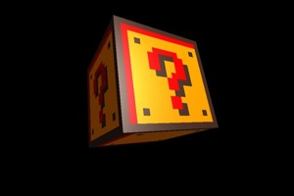
¿Preguntas?

